Slide 1
多元對應之SQL與XQuery
雙向查詢句轉換之研究
Bidirectional Query Translation Between SQL And XQuery In Multiple Mappings.
指導教授：張雅惠教授
研 究 生：劉邦鑑
國立台灣海洋大學資訊工程所

Slide 2

大綱
研究動機與目標
相關定義
轉換系統架構與對應表格介紹
轉換模組與轉換範例
正確性分析與轉換效率評估
結論與未來展望

Slide 3
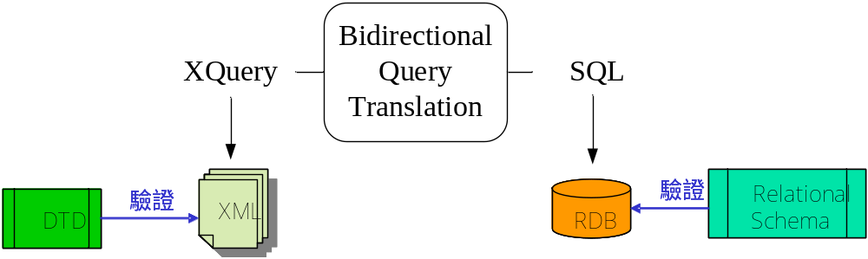
研究動機與目標
關聯式資料具有固定的結構
純文字的XML文件，可將自由定義的資料結構化，利於做為資料傳遞和交換的格式，亦可做為資料儲存。
目標：建立一個介於關聯式資料庫與XML資料之間的轉換系統，透過查詢語言的轉換來方便的達成使用者的需求
  XML <-> RDB 整合異質性資料。
  XQuery <-> SQL 查詢句的轉換。

Slide 4
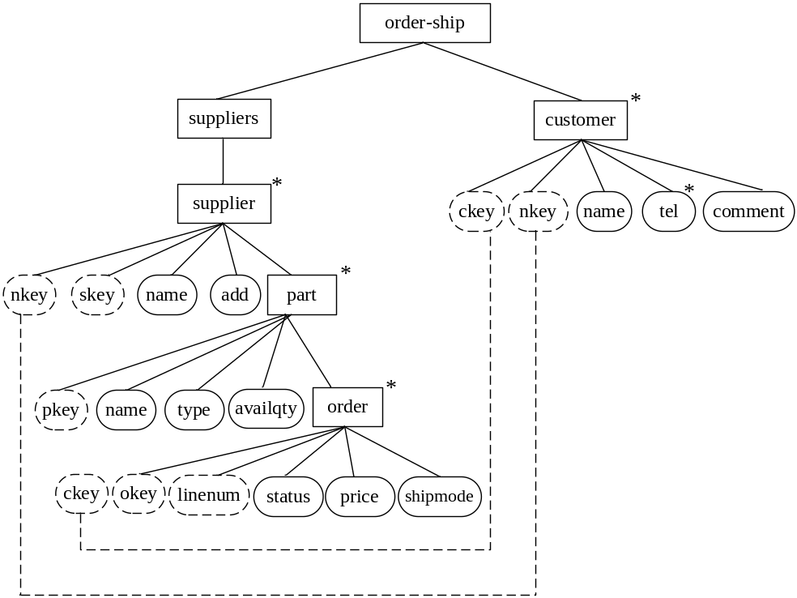
資料定義與對應關係
SUPPILER ( SUPPKEY , NATIONKEY ,
NAME , ADDRESS )
PART ( PARTKEY , NAME , TYPE )
CUSTOMER ( CUSTKEY , NATIONKEY ,
NAME , COMMENT )
CUSTEL (CUSTKEY , TELEPHONE )
ORDER ( ORDERKEY , CUSTKEY ,
ORDERSTATUS , TOTALPRICE )
PARTSUPP ( PARTKEY , SUPPKEY ,
AVAILQTY)
LINEITEM ( ORDERKEY , LINENUMBER ,
SUPPKEY ,PARTKEY , SHIPMODE)
XML DTD
Relational Schema
C I V J P S
Notes:
介紹對應特性、圖形表示

Slide 5
查詢語言差異性
SQL
SELECT SUPPLIER.NAME , PART.TYPE
FROM SUPPLIER , PART , PARTSUPP
WHERE SUPPLIER.SUPPKEY = PARTSUPP.SUPPKEY
AND
PART.PARTKEY = PARTSUPP.PARTKEY
AND
PART.NAME = ‘dvd’
XQuery
FOR $t0 in /order-ship/suppliers/supplier ,
$t1 in $t0/part
WHERE $t1/name = “dvd”
RETURN $t0/name , $t1/type
From <-> For
Where <-> Where 、 For (Nested)
Select <-> Return
P23

Slide 6
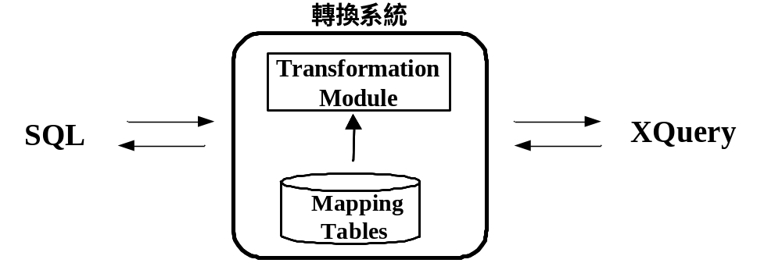
轉換系統架構與對應表格
解決基本差異
  集合對應 (CMT、IJT)
  資料選擇 (VMT)
解決結構差異
  關聯式連結 (JMT)
  XML 結構 (PMT)
  關聯式連結與XML結構對應 (SMT)

Slide 7
記錄集合對應-CMT
CMT = {(Rname , XPath , Type)} 由三個欄位組成，其中：
Rname: 關聯式資料庫表格的名稱。
XPath: 此表格對應於XML端的內部節點路徑。
Type: 此內部節點的類型名稱：
  Dummy：代表此內部節點為一個空元素。
  Repeatable：代表此內部節點為一個可重覆元素。
  Nested：關係表格所關連的實體表格間為巢狀結構。
Rname | XPath | Type
SUPPLIER | /order-ship/suppliers | Dummy
SUPPLIER | /order-ship/suppliers/supplier | Repeatable
PART | /order-ship/suppliers/supplier/part | Repeatable
PARTSUPP | /order-ship/suppliers/supplier/part | Repeatable , Nested
Collection Mapping Table (部分內容)

Slide 8
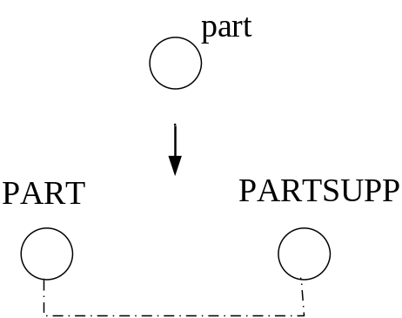
記錄集合的內部連結-IJT
IJT = {(Direction , Collection1 , Collection2 ,
InternalJoinCondition)} 由三個 欄位組成：
Direction: 適用此條件的轉換類型對應。
  S2X: 適用於SQL轉換為XQuery。
  X2S: 適用於XQuery轉換為SQL。
Collection1 和 Collection2: 資料集合的來源，可同為DTD中的可重覆元素或是同為關聯式表格名稱。
InternalJoinCondition: 此兩資料集合間的連結條件式。
Direction | Collection1 | Collection2 | InternalJoinCondition
X2S | PART | PARTSUPP | PART.PARTKEY = PARTSUPP.PARTKEY
X2S | ORDER | LINEITEM | ORDER.ODERKEY = LINEITEM.ORDERKEY
X2S | CUSTOMER | CUSTEL | CUSTOMER.CUSTKEY = CUSTEL.CUSTKEY
Internal Join Table

Slide 9
記錄資料的對應-VMT
VMT = {(Rname , Aname , XPath , RXPath)} 由四個欄位組成：
Rname: 關聯式資料庫表格的名稱。
Aname: 此表格內的欄位名稱。
XPath: 此欄位對應於DTD中的葉節點所代表的路徑。
RXPath: 與此葉節點最接近的祖先層之可重覆路徑。
Rname | Aname | XPath | RXPath
SUPPLIER | SUPPKEY | /order-ship/suppliers/supplier@skey | /order-ship/suppliers/supplier
SUPPLIER | NAME | /order-ship/suppliers/supplier/name | /order-ship/suppliers/supplier
PART | PARTKEY | /order-ship/suppliers/supplier/part@pkey | /order-ship/suppliers/supplier/part
PART | TYPE | /order-ship/suppliers/supplier/part/type | /order-ship/suppliers/supplier/part
CUSTOMER | CUSTKEY | /order-ship/customer@ckey | /order-ship/customer
CUSTEL | CUSTKEY | /order-ship/customer@ckey | /order-ship/customer
Value Mapping Table (部分內容)

Slide 10
關聯式連結表格-JMT
JMT = {(R_ID , Condition1 , Condition2)}由三個欄位組成，
解釋如下：
R_ID: 此連結限制式的編號，不同的編號代表不同的意義。
  Ri：代表表格間的連結。
  RRi：代表關係表格與關係表格於DTD中的對應為巢狀結構
Condition1 和 Condition2: 兩個表格間，用來連結的鍵值。
R_ID | Condition1 | Condition2
R1 | SUPPLIER.SUPPKEY | PARTSUPP.SUPPKEY
R3 | PART.PARTKEY | LINEITEM.PARTKEY
R5 | ORDER.CUSTKEY | CUSTEL.CUSTKEY
RR1 | PARTSUPP.SUPPKEY | LINEITEM.SUPPKEY
RR2 | PARTSUPP.PARTKEY | LINEITEM.PARTKEY
Join Mapping Table (部分內容)

Slide 11
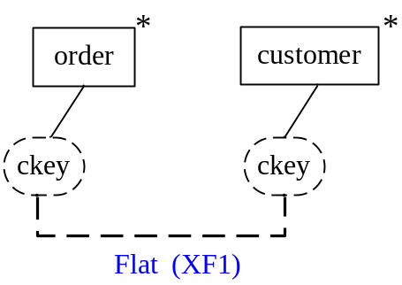
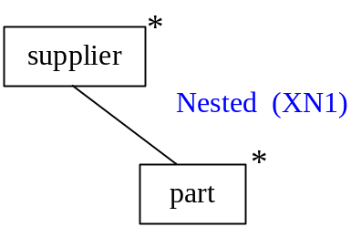
XML結構關係-PMT
PMT = {X_ID , XPath1 , XPath2 } 由三個欄位組成：
X_ID: DTD端此結構關係的編號，不同的編號代表不同的意義。
  XFi: 代表於DTD中是屬於扁平 (Flat) 結構。
  XNi: 代表於DTD中是屬建立於兩個可重覆元素的巢狀 (Nested) 結構。
  XNDi: 代表於DTD中是屬於巢狀 (Nested) 結構，且其中一個為空元素。
XPath1 和 XPath2:
  X_ID為XFi時，XPath1與XPath2分別代表兩個葉節點之路徑。
  X_ID為XNi時，XPath1與XPath2分別代表兩個可重覆元素之路徑。
  X_ID為XNDi時，XPath1與XPath2分別代表空元素與可重覆元素之路徑。
X_ID | XPath1 | XPath2
X_{N1} | /order-Ship/suppliers/supplier | /order-ship/suppliers/supplier/part
X_{N2} | /order-ship/suppliers/supplier | /order-ship/suppliers/supplier/part/order
X_{F1} | /order-ship/customers/customer@ckey | /order-ship/suppliers/supplier/part/order@ckey
Path Mapping Table (部分內容)

Slide 12
關聯式與XML結構對應-SMT
SMT = {(R_ID , X_ID)}由兩個欄位組成：
R_ID：JMT中的連結限制式的編號。
X_ID：PMT中的結構關係編號。
(R_ID , X_ID)：為一組連結限制式與XML結構關係的對應
R_ID | X_ID
R1 | X_{N1}
R3 | X_{N3}
R5 | X_{F1}
RR1 | X_{N1} & X_{N2}
RR2 | X_{N3}
Structure Mapping Table (部分內容)

Slide 13
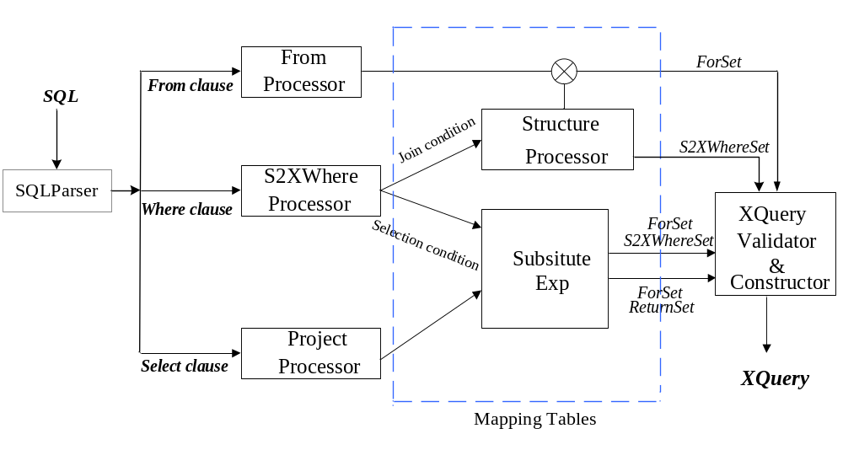
SQL to XQuery轉換模組
ForSet = {(Rname, Var, RXPath, For_Clause, UsedFlag)}
S2XWhereSet = {(S2XWhere_clause)}
ReturnSet = {(Return_clause)}

Slide 14
SQL to XQuery轉換範例1
SELECT SUPPLIER.NAME , PART.TYPE – (2)
FROM SUPPLIER , PART , PARTSUPP – (1)
WHERE SUPPLIER.SUPPKEY = PARTSUPP.SUPPKEY
AND
PART.PARTKEY = PARTSUPP.PARTKEY
AND
PART.NAME = ‘dvd’ – (3)
Collection與Value轉換
(2) ReturnSet:
{($t0/name) , ($t1/type)}
(3) S2XWhereSet:
($t1/name = “dvd”)}
(1) ForSet:
{ (SUPPLIER, $t0, /order-ship/suppliers/supplier , /order-ship/suppliers/supplier , FALSE),
(PART, $t1, /order-ship/suppliers/supplier/part , /order-ship/suppliers/supplier/part , FALSE),
(PARTSUPP, $t1, /order-ship/suppliers/supplier/part , /order-ship/suppliers/supplier/part , FALSE)}
(4) ForSet:
{ (SUPPLIER, $t0, /order-ship/suppliers/supplier , /order-ship/suppliers/supplier , TRUE),
(PART, $t1, /order-ship/suppliers/supplier/part , /order-ship/suppliers/supplier/part , TRUE),
(PARTSUPP, $t1, /order-ship/suppliers/supplier/part , /order-ship/suppliers/supplier/part , FALSE)}

Slide 15
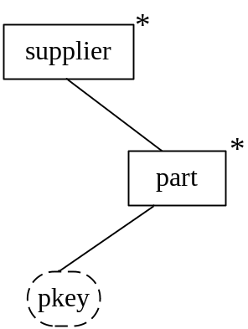
SQL to XQuery轉換範例1 (續)
Structure轉換
SUPPLIER.SUPPKEY = PARTSUPP.SUPPKEY (R1) → (XN1)
PART.PARTKEY = PARTSUPP.PARTKEY
ForSet:
{ (SUPPLIER, $t0, /order-ship/suppliers/supplier , /order-ship/suppliers/supplier , TRUE),
(PART, $t1, /order-ship/suppliers/supplier/part , $t0/part , TRUE),
(PARTSUPP, $t1, /order-ship/suppliers/supplier/part , $t0/part , TRUE)}
Valid與XQueryConstructor結果
FOR $t0 in /order-ship/suppliers/supplier ,
$t1 in $t0/part
WHERE $t1/name = “dvd”
RETURN $t0/name , $t1/type

Slide 16
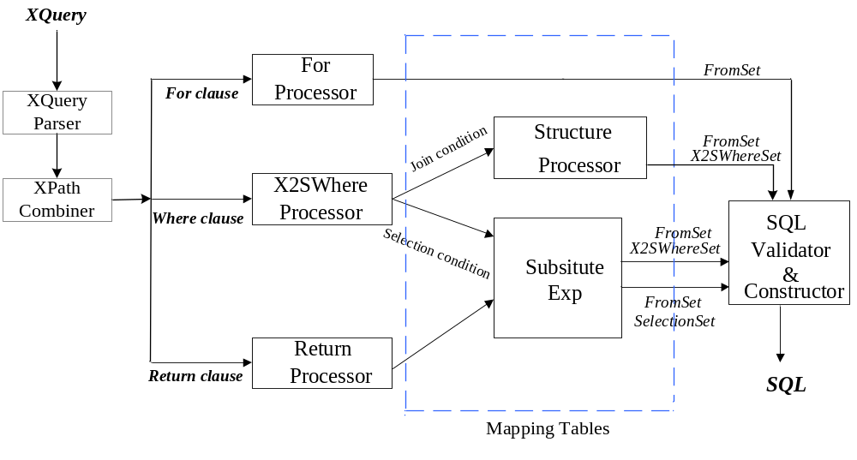
XQuery to SQL轉換模組
FromSet = {( XPath, Rname, UsedFlag)}
X2SWhereSet = {(X2SWhere_clause)}
SelectionSet = {(Selection_clause)}

Slide 17
XQuery to SQL轉換範例1
FOR $t0 in /order-ship/suppliers/supplier ,
$t1 in $t0/part
WHERE $t1/name = ‘dvd’
RETURN $t0/name , $t1/type
Collection與Value轉換
(2) SelectionSet:
{(SUPPLIER.NAME) , (PART.TYPE)}
(3) X2SWhereSet:
{(PART.NAME = ‘dvd’)}
(1) FromSet:
{(SUPPLIER, /order-ship/suppliers/supplier, FALSE),
(PART, /order-ship/suppliers/supplier/part , FALSE),
(PARTSUPP, /order-ship/suppliers/supplier/part , FALSE)}
(4) FromSet:
{(SUPPLIER, /order-ship/suppliers/supplier, TRUE),
(PART, /order-ship/suppliers/supplier/part , TRUE),
(PARTSUPP, /order-ship/suppliers/supplier/part , FALSE)}

Slide 18
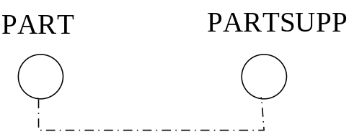
XQuery to SQL轉換範例1 (續)
Structure轉換
FOR $t0 in /order-ship/suppliers/supplier ,
$t1 in $t0/part (XN1) → (R1)
X2SWhereSet:
{(PART.NAME = ‘dvd’),
(SUPPLIER.SUPPKEY = PARTSUPP.SUPPKEY) }
SQLConstructor結果
FromSet:
{(SUPPLIER, /order-ship/suppliers/supplier, TRUE),
(PART, /order-ship/suppliers/supplier/part , TRUE),
(PARTSUPP, /order-ship/suppliers/supplier/part , TRUE)}
SELECT SUPPLIER.NAME , PART.TYPE
FROM SUPPLIER , PART , PARTSUPP
WHERE PART.NAME = ‘dvd’
AND
SUPPLIER.SUPPKEY = PARTSUPP.SUPPKEY
AND
PART.PARTKEY = PARTSUPP.PARTKEY
Valid驗證
X2SWhereSet:
{(PART.NAME = ‘dvd’),
(SUPPLIER.SUPPKEY = PARTSUPP.SUPPKEY),
(PART.PARTKEY = PARTSUPP.PARTKEY) }

Slide 19
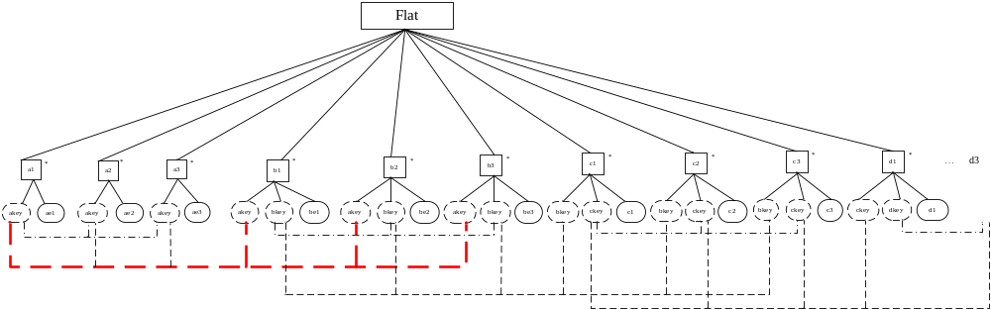
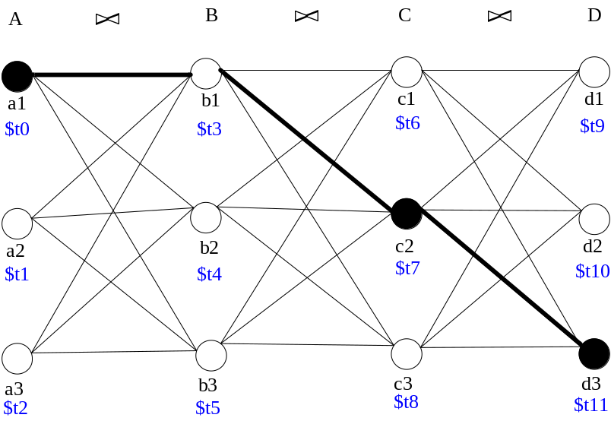
多元結構對應轉換的方式
SELECT A.AE1, C.CE2, D.DE3
FROM A, B, C, D
WHERE A.AKEY=B.AKEY
AND
B.BKEY=C.BKEY
AND
C.CKEY=D.CKEY

Slide 20
多元結構對應轉換的方式 (續)
SELECT A.AE1, C.CE2, D.DE3
FROM A, B, C, D
WHERE A.AKEY=B.AKEY
AND
B.BKEY=C.BKEY
AND
C.CKEY=D.CKEY
多元結構對應範例 轉換的 XQuery 結果
For $t0 in /f/a1,
$t3 in /f/b1,
$t7 in /f/c2,
$t11 in /f/d3
Where $t0@akey=$t3@akey
And
$t3@bkey=$t7@bkey
And
$t7@ckey=$t11@ckey
Return $t0/ae1, $t7/ce2, $t11/de3

Slide 21
SQL to XQuery轉換範例2
關聯式與關聯式連結的轉換範例
SELECT PARTSUPP.SUPPKEY, PARTSUPP.PRODUCTION,
LINEITEM.LINENUMBER
FROM PARTSUPP, LINEITEM
WHERE PARTSUPP.PARTKEY = LINEITEM.PARTKEY
AND
PARTSUPP.PARTKEY = 'p01'
(RR2) -> (XN3)
for $s2 in /order-ship/suppliers/supplier $t0 in $s2/part, $t1 in $t0/order where $t0@pkey="p01" return $s2@skey , $t0/pro , $t1/linenum

Slide 22
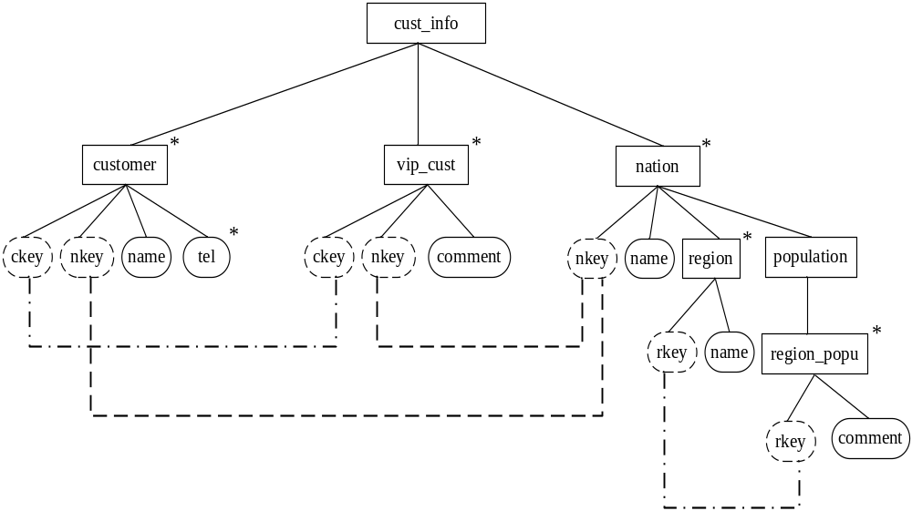
XQuery to SQL轉換範例2
for $t0 in /cust_info/nation/population
return $t0/region_popu/comment
Dummy path 轉換範例
FromSet:
{(REGION, /cust_info/nation/population, FALSE),
(REGION, /cust_info/nation/population/region_popu, FALSE)
FromSet:
{(REGION, /cust_info/nation/population, FALSE),
(REGION, /cust_info/nation/population/region_popu, TRUE)
SELECT REGION.COMMENT
FROM REGION
P23

Slide 23
正確性定義
【定義一】 若轉換前與轉換後的查詢句，其Value、Collection與Structure的表示式個數相同，且個別有正確的對應關係，則為一個等價的查詢句轉換。p22
【定義二】 若轉換後的查詢句，其Collection個數與轉換前的Collection個數不同，但轉換後的Collection之間彼此有適當的結構關係，且輸出的屬性個數相同且等價，則亦為一個等價的查詢句轉換。p5
【定義三】 若轉換前與轉換後的查詢句，至任一組具有相同對應資料的資料庫中，查詢所得到的結果，經由Distinct指令去除重覆的資訊後，輸出的結果相同，則代表兩查詢句等價。

Slide 24
正確性分析-(探討為何需要Distinct)
輸入的SQL → | 轉換後的XQuery
SELECT CUSTOMER.NAME , NATION.NAME FROM CUSTOMER , NATION WHERE CUSTOMER.NATIONKEY = NATION.NATIONKEY AND CUSTOMER.CUSTKEY = 'c01' | for $t1 in /cust_info/nation, $t0 in /cust_info/customer where $t0@ckey=“c01" And $t0@nkey=$t1@nkey return $t0/name, $t1/name
NAME NAME ------------ ------------ 邦鑑 台灣 邦鑑 台灣 邦鑑 台灣 | <name>邦鑑</name> <name>台灣</name>
c01, n01
n01,台灣
NATIONKEY | REGIONKEY | NAME
n01 | r01 | 台灣
n01 | r02 | 台灣
n01 | r03 | 台灣
r01, r02, r03…
Nation表格部分內容

Slide 25
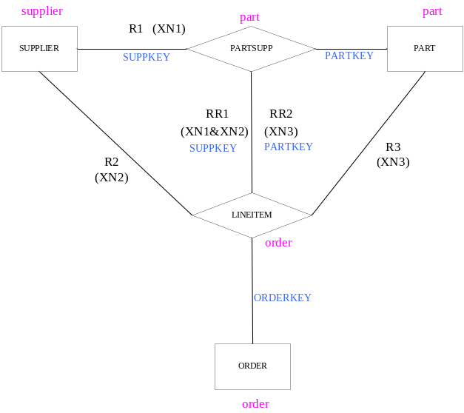
性質分析1-(探討雙向轉換後查詢句不同)
產生此情況的情形有以下3種可能：
1. 輸入的查詢句中有一Value為多對一對應時。
2. 輸入的SQL查詢句，Where子句中，為關係表格與關係表格
之間的連結限制式 (結構編號為RRi) 。
3. 輸入的XQuery，其For子句中有一路徑對應到空元素。
(1)
輸入的SQL → | 轉換後的XQuery → | 由XQuery再轉換回的SQL’
SELECT LINEITEM.SUPPKEY FROM LINEITEM | for $t0 in /order-ship/suppliers/supplier, $s1 in $t0/part/order return $t0@skey | SELECT SUPPLIER.SUPPKEY FROM SUPPLIER , LINEITEM WHERE SUPPLIER.SUPPKEY = LINEITEM.SUPPKEY

Slide 26
性質分析1 (續)
輸入的SQL → | 轉換後的XQuery → | 由XQuery再轉換回的SQL’
SELECT PARTSUPP.SUPPKEY, PARTSUPP.PRODUCTION, LINEITEM.LINENUMBER FROM PARTSUPP, LINEITEM WHERE PARTSUPP.PARTKEY = LINEITEM.PARTKEY AND PARTSUPP.PARTKEY = 'p01' | for $t2 in /order-ship/suppliers/supplier $t0 in $t2/part, $t1 in $t0/order where $t0@pkey="p01" return $t2@skey , $t0/pro , $t1/linenum | SELECT SUPPLIER.SUPPKEY , PARTSUPP.PRODUCTION , LINEITEM.LINENUMBER FROM SUPPLIER , PART , PARTSUPP , LINEITEM WHERE PART.PARTKEY='P01' And SUPPLIER.SUPPKEY= PARTSUPP.SUPPKEY And SUPPLIER.SUPPKEY= LINEITEM.SUPPKEY And PART.PARTKEY= LINEITEM.PARTKEY And PART.PARTKEY= PARTSUPP.PARTKEY
(2)
(3)
輸入的XQuery → | 轉換後的SQL → | 由SQL再轉換回的XQuery’
for $t0 in /cust_info/nation/population return $t0/region_popu/comment | SELECT REGION.COMMENT FROM REGION | for $t0 in /cust_info/nation/population/region_popu return $t0/comment
Dummy node path
Repeatable node path

Slide 27
正確性評估-(探討對應查詢句的查詢結果不同)
輸入的查詢句與轉換後的查詢句，分別至資料庫中查詢所得的資料
可能不同：會發生在SQL的查詢句恰巧沒符合XML階層結構的特性時。
輸入的SQL → | 轉換後的XQuery
SELECT PARTSUPP.SUPPKEY, PARTSUPP.AVAILQTY, LINEITEM.LINENUMBER FROM PARTSUPP, LINEITEM WHERE PARTSUPP.PARTKEY = LINEITEM.PARTKEY AND PARTSUPP.PARTKEY = 'p01' | For $t2 in /order-ship/suppliers/supplier $t0 in $t2/part, $t1 in $t0/order Where $t0@pkey="p01" Return $t2@skey , $t0/availqty , $t1/linenum
SUPPKEY AVAILQTY LINENUMBER ------------- -------------------- ------------------- s01 10000 tw-l-03 s02 11000 tw-l-03 s08 12000 tw-l-03 s05 13000 tw-l-03 | <skey>s01</skey> <availaty>10000</availqty> <linenum>tw-l-03</linenum>
s01
10000
附錄C
tw-l-03

Slide 28
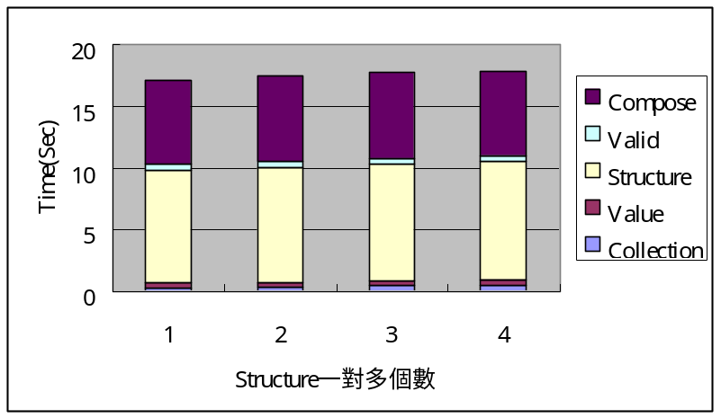
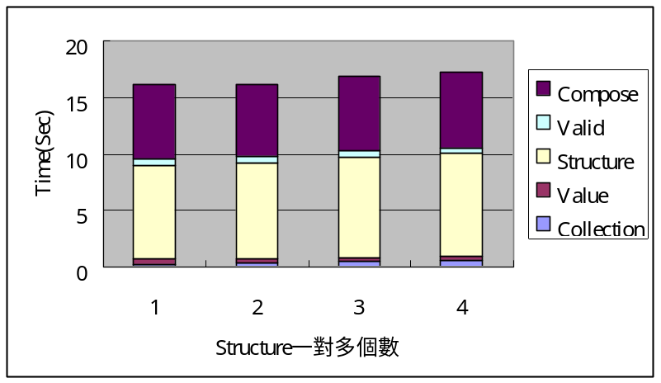
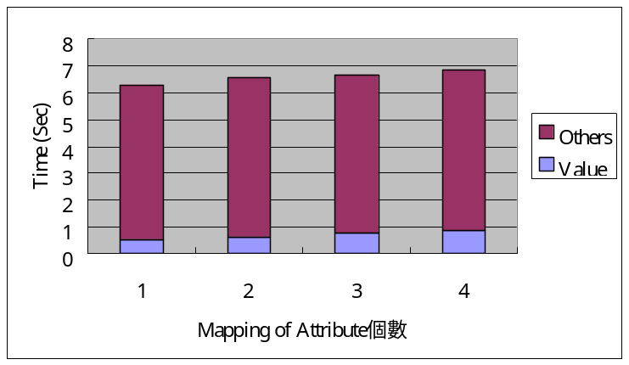
轉換效率分析(1)
控制Collection及Structure一對多的Mapping個數 (P103 - Ⅰ)
(a) Flat結構 (b) Nested 結構
圖5.1 Structure一對多個數與轉換時間的影響
控制Value一對多的Mapping個數 ( P104- Ⅱ)
圖 5.2 Mapping of Attribute個數與轉換時間的影響
處理Flat結構 平均比Nested結構多出0.67秒
些微增加是因為比對VMT

Slide 29
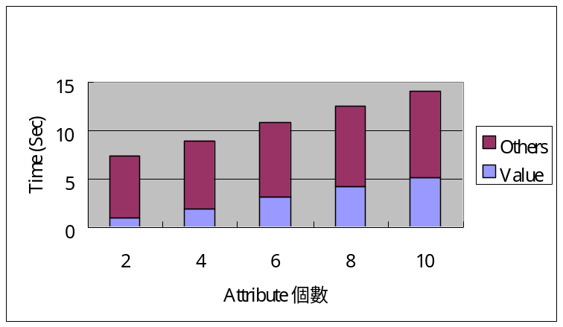
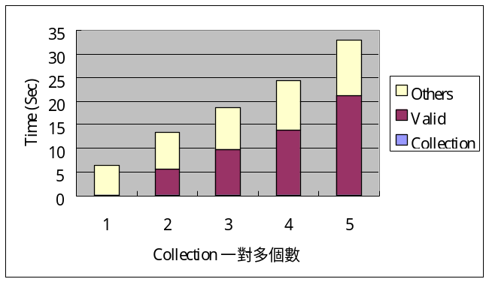
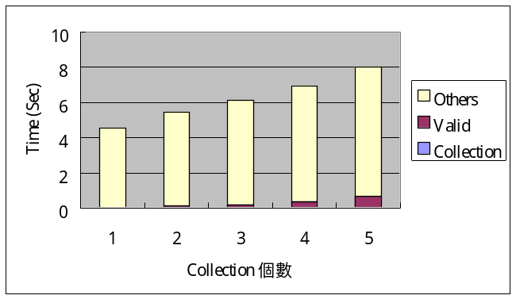
轉換效率分析(2)
Collection對應為1對1情況下，控制輸出的Attribute個數( P105- Ⅲ )
圖5.3：輸出Attribute個數與轉換時間的影響
Collection對應為一對多的情況下，控制輸出的Collection個數( P106- Ⅳ )
圖5.4：Collection對應個數與轉換時間的影響
(a) SQL to XQuery (b) XQuery to SQL
每增加轉換一個Attribute
平均增加0.5秒
主要影響在Valid檢查IJT連結
處理時間 S2X > X2S

Slide 30
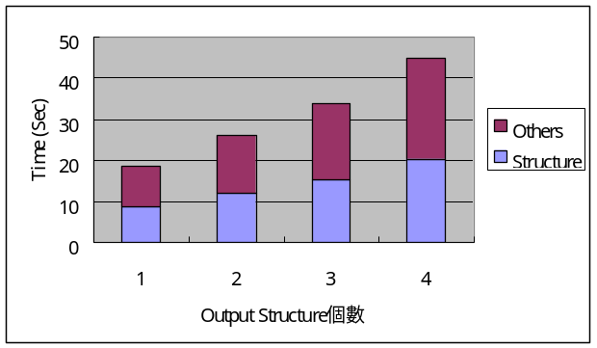
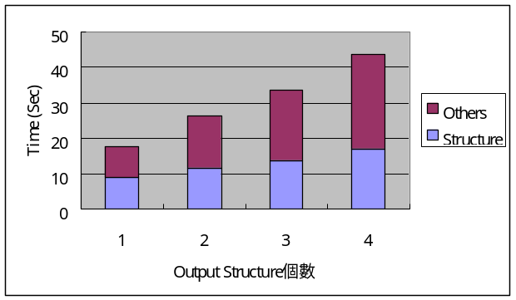
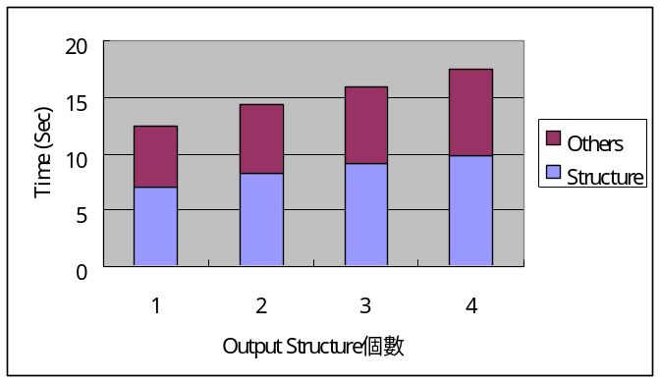
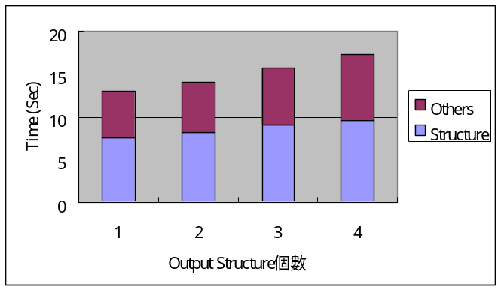
轉換效率分析(3)
5.5 , 5.6 Output Structure 為四筆時
(a) 皆為Flat結構 S2X 比 X2S 多31秒
(a) 皆為Nested結構 S2X 比 X2S 多26秒
5.6 (a), (b)
因為RDB皆為扁平結構
所以DTD為Flat或Nested結構轉換至SQL時間相當
平均輸出一個結構增加 0.8秒
5.5 (a),(b)
輸出一個Flat結構 平均增加3.904秒
輸出一個Nested結構 平均增加 2.678秒
Collection及Structure一對多的情況下，控制結構的輸出個數
(a) Flat結構 (b) Nested 結構
圖5.5：(SQL to XQuery) Structure輸出個數與轉換時間的影響 ( P108-Ⅴ-1 )
(a) Flat結構 (b) Nested 結構
圖5.6：(XQuery to SQL) Structure輸出個數與轉換時間的影響 ( P110-Ⅴ-2 )

Slide 31
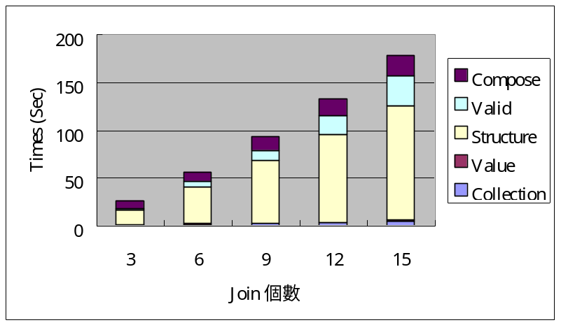
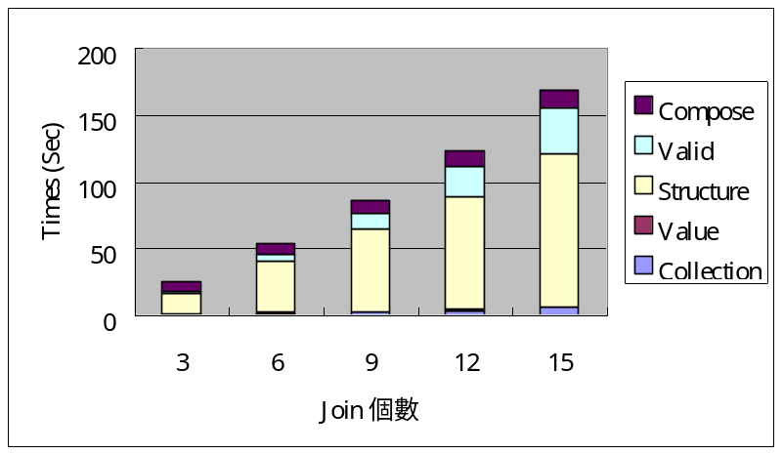
轉換效率分析(4)
改變Collection與Join的個數 ( P112-Ⅵ )
(a) Flat結構 (b) Nested 結構
圖5.7 (SQL to XQuery) Join個數與轉換時間的影響
主要影響是在Structure的處理
每增加3個關聯式連結的轉換
(a)Flat 結構 平均增加38秒
(b)Nested結構 平均增加35秒

Slide 32
結論與未來展望
結論：
探討資料表示法的差異
對應表格的設計與對應資訊的建立
實作支援多元對應關係下的雙向查詢句的轉換系統
未來展望：
設計更親和簡便的視窗介面來建立對應表格
進行最佳化查詢句的轉換
研討與設計更完善的對應表格與轉換機制，使得可以處理更複雜的DTD結構對應，支援更多類型的查詢句轉換。

Slide 33
相關研究
SilkRoute [FKS+02]：
  將關聯式資料以XML View方式publish，使用者再下達XQuery查詢。
Recursive XML Queries [KCK+04]：
  Schema-based，處理遞迴XML Schema和簡單的XQuery。
  轉換XQuery為automaton，利用with子句將各automaton中的SQL子句結合。
Efficient XML-to-SQL Query Translation [KKN04]
  在Fixed-Schema Mapping且XML-to- relational mappings是bijective column mapping的前題
  經由判斷Least Distinguish Ancestor，來接續進行兩個主要步驟
  (1)Prefix-Elimination：化簡DTD中，重覆且不必要的路徑
  (2)Grouping：判斷並將前述步驟轉換成SQL後，所產生相同的 relation合併起來，
  對Path Expression做最佳化的動作。
Automatic Direct and Indirect Schema Mapping[WKD04]
  1-1 , 1-n , n-1 , n-m

Slide 34
感謝口試委員柯教授、許教授的指教
與
張老師於生活及學業上的照顧

Slide 36
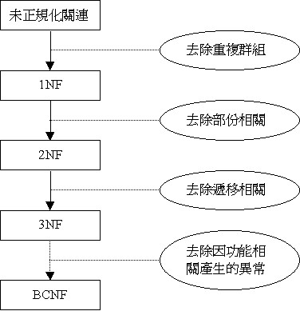
STEP 1：將表格中的變動項目展開來，其結果即為一級正規化。
STEP 2：其次移去部分相關性(Partial dependency)得到二級正規化。
STEP 3：再來消除關連間之遞移相關(Transitive dependency)最後得到三級正規化。
一般資料庫進行至第三正規化時，幾乎可以滿足資料修正異常狀況，倘若仍有異常出現，則需再進行BCNF正規化

